Slide 1

基于语音识别技术的“爱巢”生活助手
V1.0
TJPU
Tianjin Polytechnic University
Notes:
各位评委老师：大家好，我们的项目名称是基于语音识别技术的“爱巢”生活助手，下面我将从三个方面为大家介绍我们的项目。

Slide 2
TJPU
项目背景
Tianjin Polytechnic University
Notes:
第一部分：项目背景。从上图中我们可以看到，随着经济和社会的发展，中国已经进入人口老龄化社会，空巢老人成为亟待解决的社会问题。

Slide 3
TJPU
项目背景
Tianjin Polytechnic University
空巢老人生活中面对的问题
1、缺乏他人的陪伴和交友的机会，致其精神家园相对贫瘠。
2、遇到突发情况难以求助，老人走失的现象时有发生。
3、记忆力退化，有时会出现忘服或者误用药物的现象。
4、对手机操作不熟悉，缺少有效获取信息的途径。
Notes:
空巢老人在生活中面对着许多问题：缺乏他人的陪伴和交友的机会，导致其精神家园相对贫瘠；遇到突发情况时难以求助，老人走失的现象时有发生；记忆力退化，有时会出现忘服或者误用药物的现象；对手机操作不熟悉、视力退化严重，缺少有效获取信息的途径。

Slide 4
TJPU
项目背景
Tianjin Polytechnic University
目前，市场此类产品功能不够完善，更多地关注老人的健康问题和日常需求，但是缺乏对于空巢老人精神层面和记忆力衰退等问题的关注，所以，我们提出这样一个项目，帮助空巢老人减少孤独感，提升养老质量。

Slide 5
主要功能/MAIN FUNCTION
01
实时定位，一键求助
Real-time Location
TJPU
Tianjin Polytechnic University
02
药物提醒，科学服药
Drugs to Remind
03
语音控制，操作便捷
Speech Control
04
茶余饭后，优质养老
At One’s Leisure
Notes:
为解决项目背景中的问题，我们设计了以下四个功能

Slide 6
主要功能/MAIN FUNCTION
降低老人出行走失概率，一定程度上保证出行安全
01
实时定位，一键求助
Real-time Location
TJPU
Tianjin Polytechnic University
语音提醒，降低老人因忘服或误服药物带来的风险
02
药物提醒，科学服药
Drugs to Remind
语音识别，操作简便；语音输入，使用便捷
03
语音控制，操作便捷
Speech Control
线上线下相结合；大数据分析，语音播放
04
茶余饭后，优质养老
At One’s Leisure
Notes:
为解决项目背景中的问题，我们设计了以下四个功能

Slide 7

1
工作汇报
2
阶段成果
3
问题困难
4
后期规划
Notes:
7

Slide 8

01
工作汇报
Work Report
TJPU
Tianjin Polytechnic University

Slide 9
1
TJPU
工作汇报
Tianjin Polytechnic University
Work Report
完成项目的前期准备，完善项目需求和APP功能，对Java、MUI框架、数据库等基础开发知识进行了学习。
根据APP原型完成了前端的开发和部分后端内容的开发，并完成《爱巢生活助手》APP 1.0版本的制作。
5月
6月
3月
4月
使用墨刀软件完成了APP原型的设计，并通过制作其他APP积累了一定的项目经验。
7月
11月
Notes:
当软件在后台运行时，用户可以通过快速按下电源键3下启用一键求助。一键求助启用后，软件会触发3秒倒计时并发出语音提醒老人已启用一键求助，倒计时结束时向亲人及相关部门发送求助信号。如果老人误按，可以在倒计时结束前点击手机屏幕上计时数下方的“╳”取消求助。亲人和相关部门除了接收到老人的求助信号之外，还将接收到老人的位置信息，位置信息会根据实时定位进行更新。

Slide 10
02
阶段成果
Phased Achievements
TJPU
Tianjin Polytechnic University

Slide 11
2
TJPU
阶段成果
Tianjin Polytechnic University
Phased Achievements
Notes:
当软件在后台运行时，用户可以通过快速按下电源键3下启用一键求助。一键求助启用后，软件会触发3秒倒计时并发出语音提醒老人已启用一键求助，倒计时结束时向亲人及相关部门发送求助信号。如果老人误按，可以在倒计时结束前点击手机屏幕上计时数下方的“╳”取消求助。亲人和相关部门除了接收到老人的求助信号之外，还将接收到老人的位置信息，位置信息会根据实时定位进行更新。

Slide 12
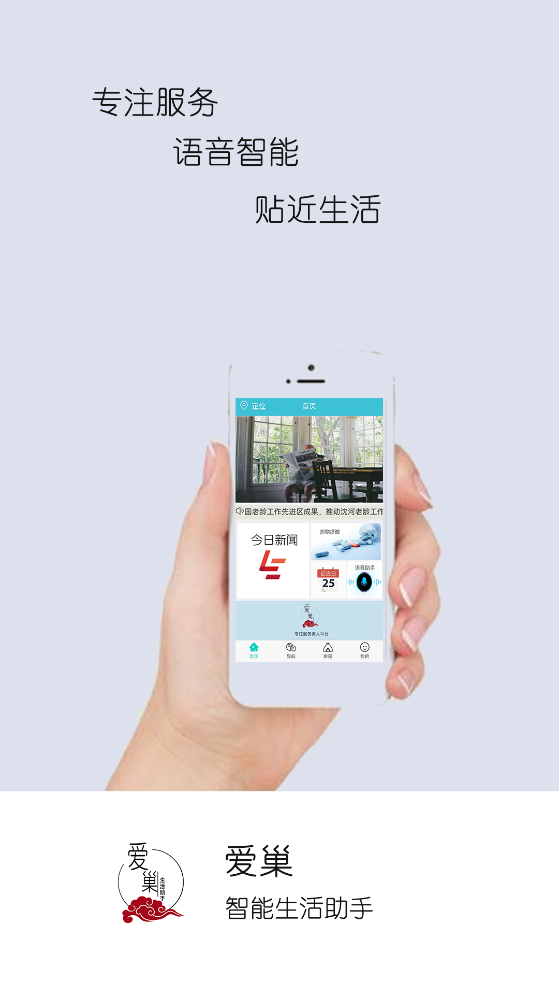
Notes:
当软件在后台运行时，用户可以通过快速按下电源键3下启用一键求助。一键求助启用后，软件会触发3秒倒计时并发出语音提醒老人已启用一键求助，倒计时结束时向亲人及相关部门发送求助信号。如果老人误按，可以在倒计时结束前点击手机屏幕上计时数下方的“╳”取消求助。亲人和相关部门除了接收到老人的求助信号之外，还将接收到老人的位置信息，位置信息会根据实时定位进行更新。

Slide 13
03
问题困难
Questions and Problems
TJPU
Tianjin Polytechnic University

Slide 14

3
问题困难
TJPU
Questions and Problems
Tianjin Polytechnic University
前端和后端分离，同时进行，前端所需部分数据只能使用测试数据，或调用其他 API。
分辨率问题，在不同分辨率的手机上页面排版展示效果，只能尽可能多的去测试。
测试困难，现在安卓手机系统普遍较高，想要测试低版本 4.0 左右兼容性，不好找真机，只能在安卓模拟器环境测试，无法预知模拟器和真机运行可能出现的差异。
多用户日历事件定时提醒功能的实现，目前还没有解决办法
前端采用 MUI 框架，使用 MUI 框架上开发此类项目较少，故社区较小，遇到问题不能快速找到解决方案，大大增加了开发所需要的时间。

Slide 15
3
3
问题困难
TJPU
Questions and Problems
Tianjin Polytechnic University
前端采用 MUI 框架，使用 MUI 框架上开发此类项目较少，故社区较小，遇到问题不能快速找到解决方案，大大增加了开发所需要的时间。
前端和后端分离，同时进行，前端所需部分数据只能使用测试数据，或调用其他 API。
分辨率问题，在不同分辨率的手机上页面排版展示效果，只能尽可能多的去测试。
多用户日历事件定时提醒功能的实现，目前还没有解决方案。
测试困难，现在安卓手机系统普遍较高，想要测试低版本 4.0 左右兼容性，不好找真机，只能在安卓模拟器环境测试，无法预知模拟器和真机运行可能出现的差异。

Slide 16
04
后期规划
Plan of Future
TJPU
Tianjin Polytechnic University

Slide 17
4
后期规划
TJPU
Plan of Future
Tianjin Polytechnic University
2019年1月 至 2019年2月
进一步优化前端，完成后端的开发，完成项目的
进一步优化前端，完成后端的开发，完成项目的整合并进行软件的测试，设计一份用户使用手册。
2019年3月
对项目中的语音识别和语音播放算法、数据库的
对项目中的语音识别和语音播放算法、数据库的实现，完成研究的计划设计说明书一份。基于项目中的核心算法或者实现的功能完成1至2篇论文的编写。
2019年3月 至 2019年5月
修改论文并完成论文的发表，提交并申请软件著作权，完成软件著作权的申请。同时进行小范围的市场测试，对出现的问题进行交流，进一步搜集资料学习，对项目进行不断的优化，完善用户使用手册和计划研究说明书，完成项目的结题工作。
修改论文并完成论文的发表，提交并申请软件著

Slide 18
TJPU
Tianjin Polytechnic University
空巢老人也可以是
最幸福的人
谢谢观看THANKS

